Slide 1
Oferty podróży
DOokoła świata

Slide 2


Slide 3

Londyn – Paryż – czas podróży 1h15min. – koszt 352 zł
Paryż – Turyn – czas podróży 1h35min. – koszt 2401 zł
Turyn – Brindisi – czas podróży 2h30min. – koszt 304 zł
Brindisi – Suez – czas podróży 2h15min. – koszt 2202 zł
Suez – Bombaj – czas podróży 6h24min. – koszt 761 zł
Bombaj – Kalkuta – czas podróży 2h40min. – koszt 373 zł
Kalkuta – Hongkong – czas podróży 4h05min. – koszt 3514 zł
Hongkong – Szanghaj – czas podróży 2h10min. – koszt 528 zł
Szanghaj – Jokohama – czas podróży 5h00min. – koszt 559 zł
Jokohama – Chicago – czas podróży 14h15min. – koszt 2483 zł
Chicago – Salt Lake City – czas podróży 3h32min. – koszt 1256 zł
Salt Lake City – Hudson – czas podróży 6h30min. – koszt 1037 zł
Hudson – Liverpool – czas podróży 9h08min. – koszt 3687 zł Łączny koszt podróży – około 21.000 zł
Liverpool – Londyn – czas podróży – 1h50min – koszt 938 zł Łączny czas podróży – około 63h 15 min.
OFERTA 1

Slide 4
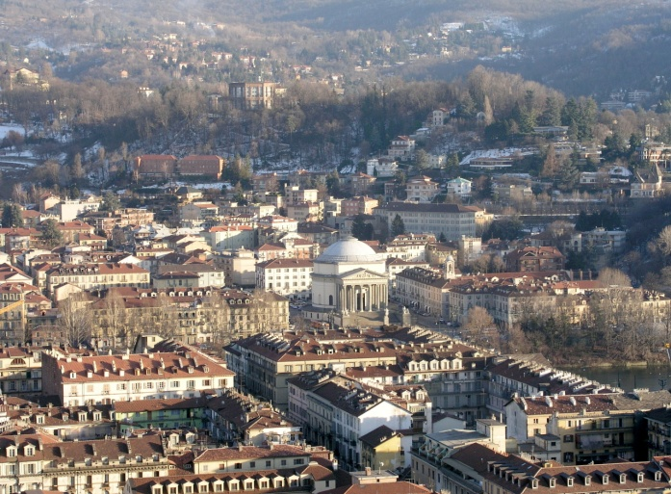
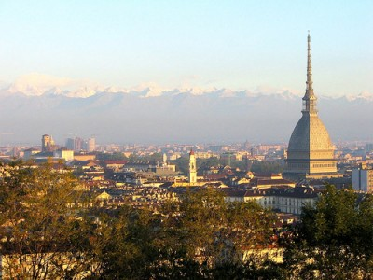
Miejsca warte zobaczenia na trasie podróży:
Turyn | Miasto w północno-zachodnich Włoszech, przy ujściu rzeki Dora Riparia do rzeki Pad, na przedgórzu Alp Zachodnich. Jest stolicą prowincji Piemont. Patronem miasta jest św. Jan Chrzciciel. Turyn jest głównym ośrodkiem gospodarczo-kulturalnym północnych Włoch.
Symbolem miasta jest Mole Antonelliana, budowla wzniesiona w latach 1862-1899. Obecnie znajduje się tutaj muzeum kinematografii. Odwiedzając to miejsce można wjechać na taras widokowy, z którego, przy ładnej pogodzie, można zobaczyć Alpy. Warto odwiedzić również jedną z tutejszych kawiarni, by spróbować pysznej turyńskiej czekolady.
OFERTA 2

Slide 5
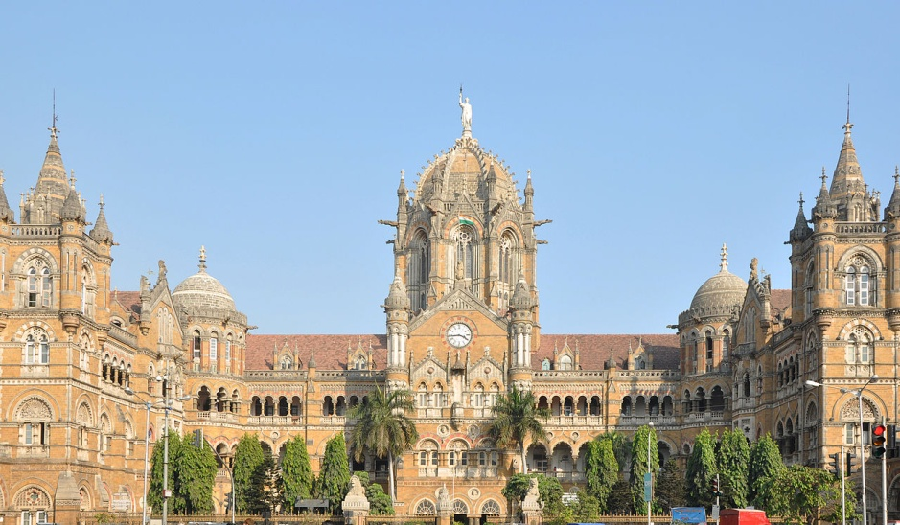
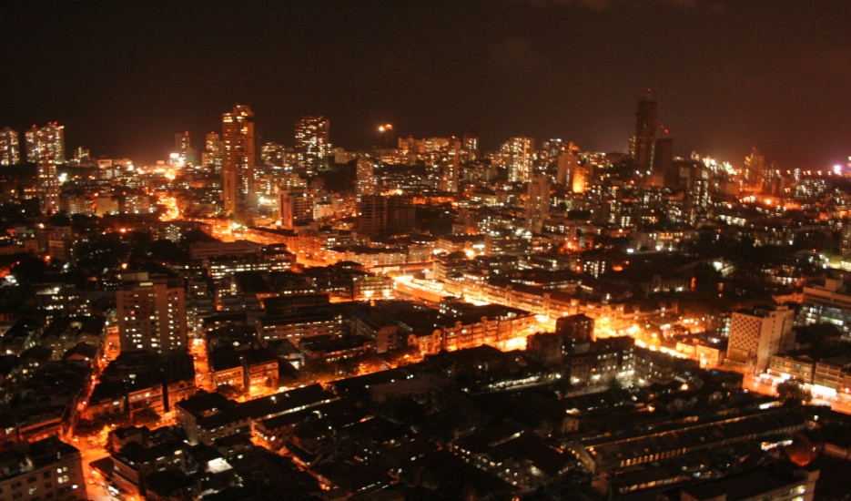
Bombaj | W Polsce w dalszym ciągu mówimy Bombaj, ale już od 1995 roku miasto nosi oficjalną nazwę Mumbaj i takiej używa się na Zachodzie. Według najnowszych danych w mieście tym mieszka 17 mln mieszkańców i jest 6. co do liczby mieszkańców metropolią na świecie. Dzięki naturalnemu portowi jest to także największy port zachodnich Indii. Bombaj jest uznawany za stolicę kinematografii indyjskiej. Tutejsze wytwórnie produkują rocznie najwięcej filmów na świecie.

Slide 6
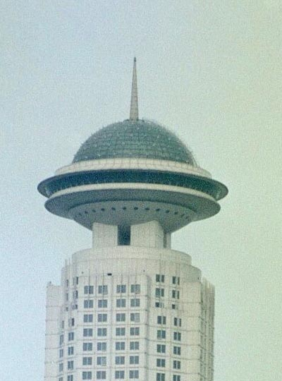
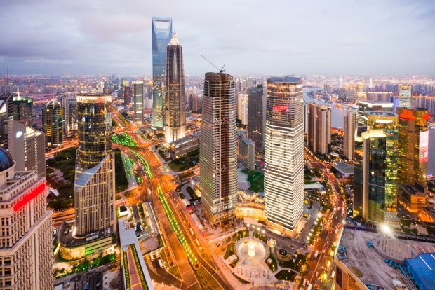
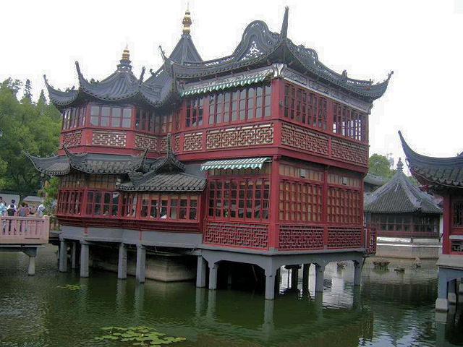
Szanghaj | To największe miasto w Chinach, położone w delcie rzeki Jangcy. Szanghaj to centrum finansowe i handlowe Chin. W Szanghaju występują wszystkie cztery pory roku. Latem temperatury osiągają 37 °C, a niekiedy przekraczają 40 °C. Zimą występuje duże zachmurzenie, a latem jest wilgotno. Jesień i wiosna w mieście są ciepłe, i zwykle są to najlepsze pory do zwiedzania miasta przez turystów. W Szanghaju odbyła się wystawa światowa Expo 2010. W mieście trwa boom budowlany, czyniący miasto wielkim placem budowy. Cały czas powstają nowe wieżowce, przeznaczone na siedziby firm itp. Miasto zachwyca swoją nowoczesną architekturą. Budowane wieżowce przypominają kwiaty, mają także na dachach restauracje m.in. w formie latających spodków.

Slide 7
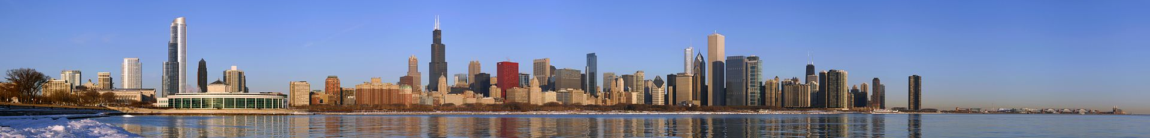
Chicago | Chicago stanowi trzecie pod względem wielkości i zaludnienia miasto w Stanach Zjednoczonych po Nowym Jorku i Los Angeles. Bywa określane mianem "Wietrznego miasta„. Według spisu ludności z 2010 roku Chicago liczy 2 695 598 mieszkańców. 31,7% stanowią biali pochodzenia europejskiego, 32,4% Afroamerykanie, 28,9% Latynosi i 5,4% Azjaci. W Chicago mieszka ponad milion Meksykanów i to drugie pod względem wielkości skupisko Meksykanów w USA.
Największe poza Polską skupisko Polaków i Amerykanów pochodzenia polskiego (około 1,1 miliona Amerykanów polskiego pochodzenia, w tym około 250 tysięcy mówiących na co dzień po polsku). Do końca lat 80. XX wieku dość duża część Polaków w Chicago zamieszkiwała dzielnicę Polish Village, potocznie nazywaną Jackowem od parafialnego kościoła świętego Jacka. W Chicago wychodzą dwie gazety codzienne w języku polskim, kilkanaście tygodników i miesięczników.

Slide 8
Źródła:
http://pl.wikipedia.org/wiki/Chicago
http://wlochy.praktycznyprzewodnik.eu/regiony-wloch/piemont/turyn/
http://www.esky.pl/
http://pl.wikipedia.org/wiki/Turyn
http://podroze.onet.pl/szanghaj-powala-na-kolana/dmy0d
http://turyn.lovetotravel.pl/
http://obiezyswiat.org/index.php?gallery=25834
http://pl.wikipedia.org/wiki/Mumbaj
http://pl.wikipedia.org/wiki/Szanghaj
http://portalwiedzy.onet.pl/77945,,,,bombaj,haslo.html
http://www.zoover.pl/wochy/piemont/turyn/atrakcje-turystyczne

Slide 9


Slide 10
Prosimy dobrze przemyśleć swoją decyzję
ŹRÓDŁA
http://www.constructalia.com/polski/galeria_projektow/chiny/shanghai_world_financial_center#.U2fnx1V_uYE
5.05.2014
DO ZOBACZENIA W BIURZE !!!W BIURZE !!!
Biuro podróży „KOMPAS”

